Slide 1
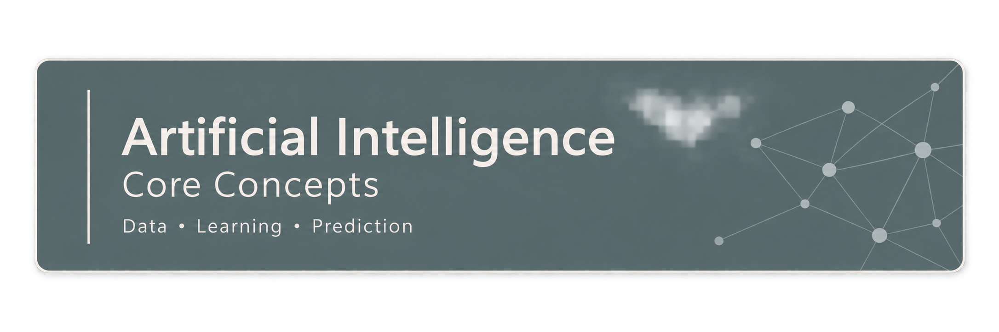
莊凱翔 助理教授
元智大學機械工程學系
115-1 人工智慧概論課程
2026/09/15

Slide 2
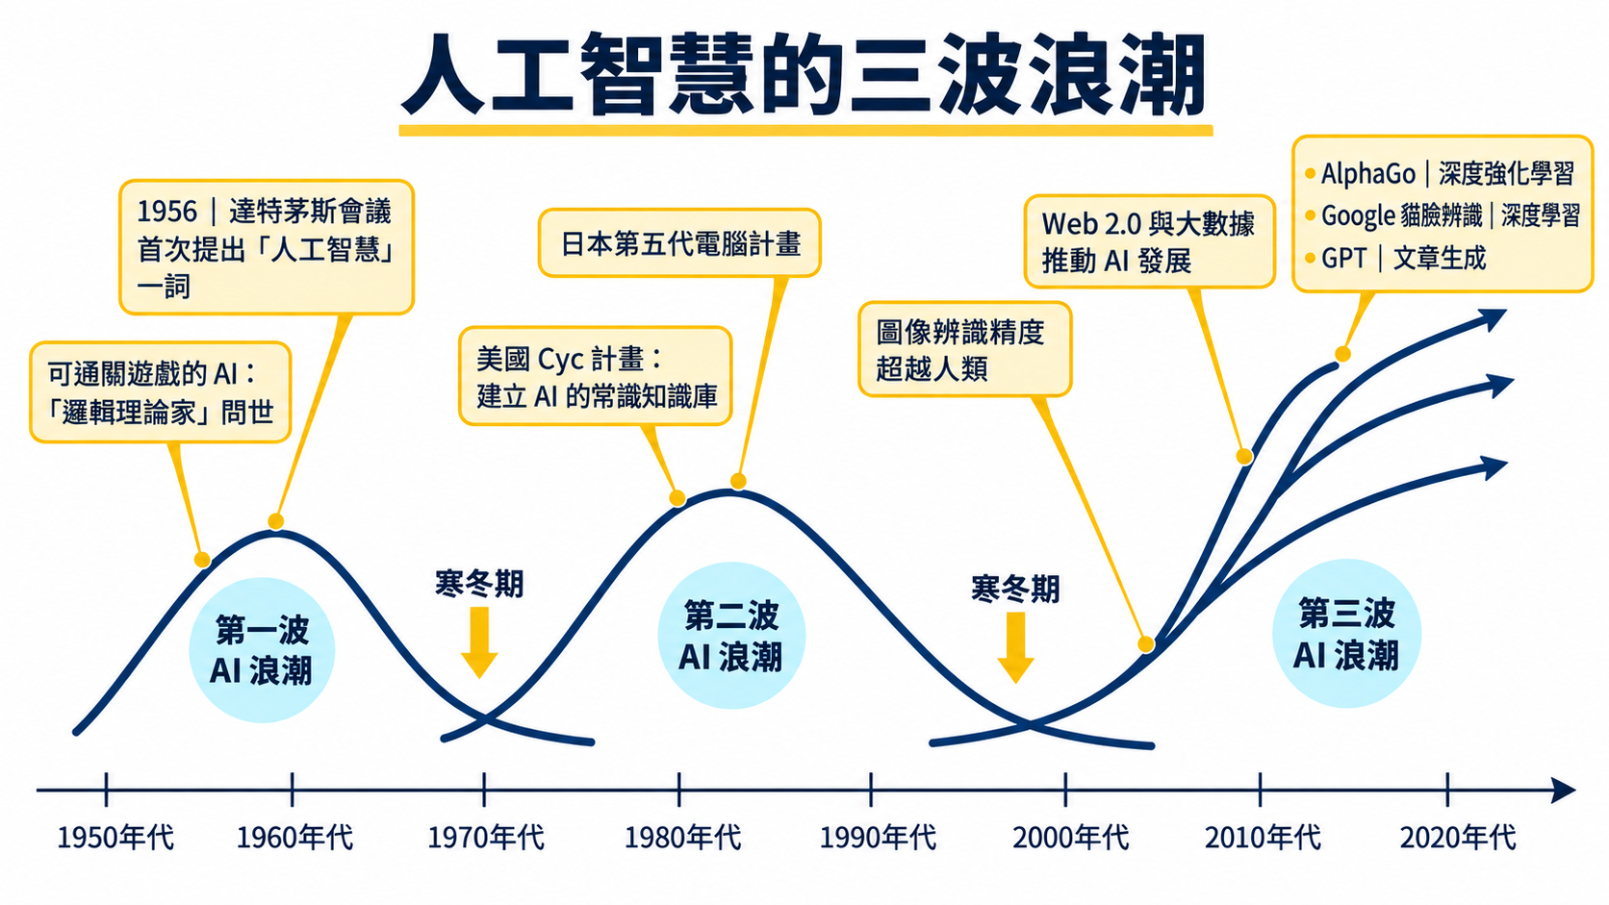
資料分割
Notes:
兩次 AI 寒冬都不是由單一事件造成，而是共同遵循一個模式：
過度期待 → 技術無法處理真實世界問題 → 投資與研究經費縮減
第一次 AI 寒冬：約 1970 年代
最關鍵原因是：規則搜尋遇到「組合爆炸」。
第一波 AI 主要依賴符號邏輯、規則與搜尋。它可以處理西洋棋、迷宮等規則明確且範圍有限的問題；但一旦情境與可能選項增加，需要搜尋的路徑便呈指數成長。
例如，每一步有 10 種選擇、連續判斷 10 步，就可能產生：
1010=100億10^{10}=100億條搜尋路徑。
當時又受限於：
電腦運算能力與記憶體不足
缺乏大量數位資料
AI 缺乏常識，難以理解真實世界
機器翻譯、機器人與語言理解未達到承諾
政府認為成果不如預期，開始削減經費
1973 年英國的 Lighthill Report 特別批評 AI 無法克服組合爆炸，只能解決規模較小的「玩具問題」，促使英國大幅縮減 AI 研究支持。Lighthill Report 原始資料
一句話總結：
第一波 AI 寒冬：電腦能按照規則思考，但規則與可能情況一多，就算不完了。
第二次 AI 寒冬：約 1980 年代末至1990年代
最關鍵原因是：專家系統昂貴、脆弱，而且難以維護與擴充。
第二波 AI 的代表是專家系統。工程師先訪問專家，再將其知識寫成大量的：
IF 條件成立，THEN 採取某個結論。
它在狹窄、明確的專業範圍內可以表現良好，但實際使用時出現許多問題：
專家很難完整說出自己的經驗與直覺
建立知識庫耗費大量時間與成本
規則愈多，彼此愈容易衝突
情況稍微改變，就可能需要重寫規則
無法自行從資料中持續學習
專用 AI／Lisp 工作站昂貴，後來又被較便宜的通用電腦取代
日本第五代電腦計畫等大型計畫未達到原先的宏大目標
企業發現投資報酬不如預期，市場與資金快速退潮
日本第五代電腦計畫於1982年啟動，希望以邏輯程式設計與平行運算建立新一代智慧電腦，但最終未能實現原先期望的通用智慧與商業效益。AAAI：Fifth Generation Project
一句話總結：
第二波 AI 寒冬：人類可以把專家規則教給電腦，但規則太難取得、太貴維護，也無法適應新情況。
課堂上可用的對照
寒冬期主要技術核心問題簡單說法第一次邏輯、規則搜尋組合爆炸與運算能力不足「可能性太多，算不完」第二次專家系統、知識庫知識取得困難、系統脆弱、成本過高「規則太多，寫不完也維護不了」而第三波 AI 能重新崛起，正是因為改變了思路：
不再只靠人類寫下所有規則，而是讓電腦從大量資料中自行學習規律。

Slide 3
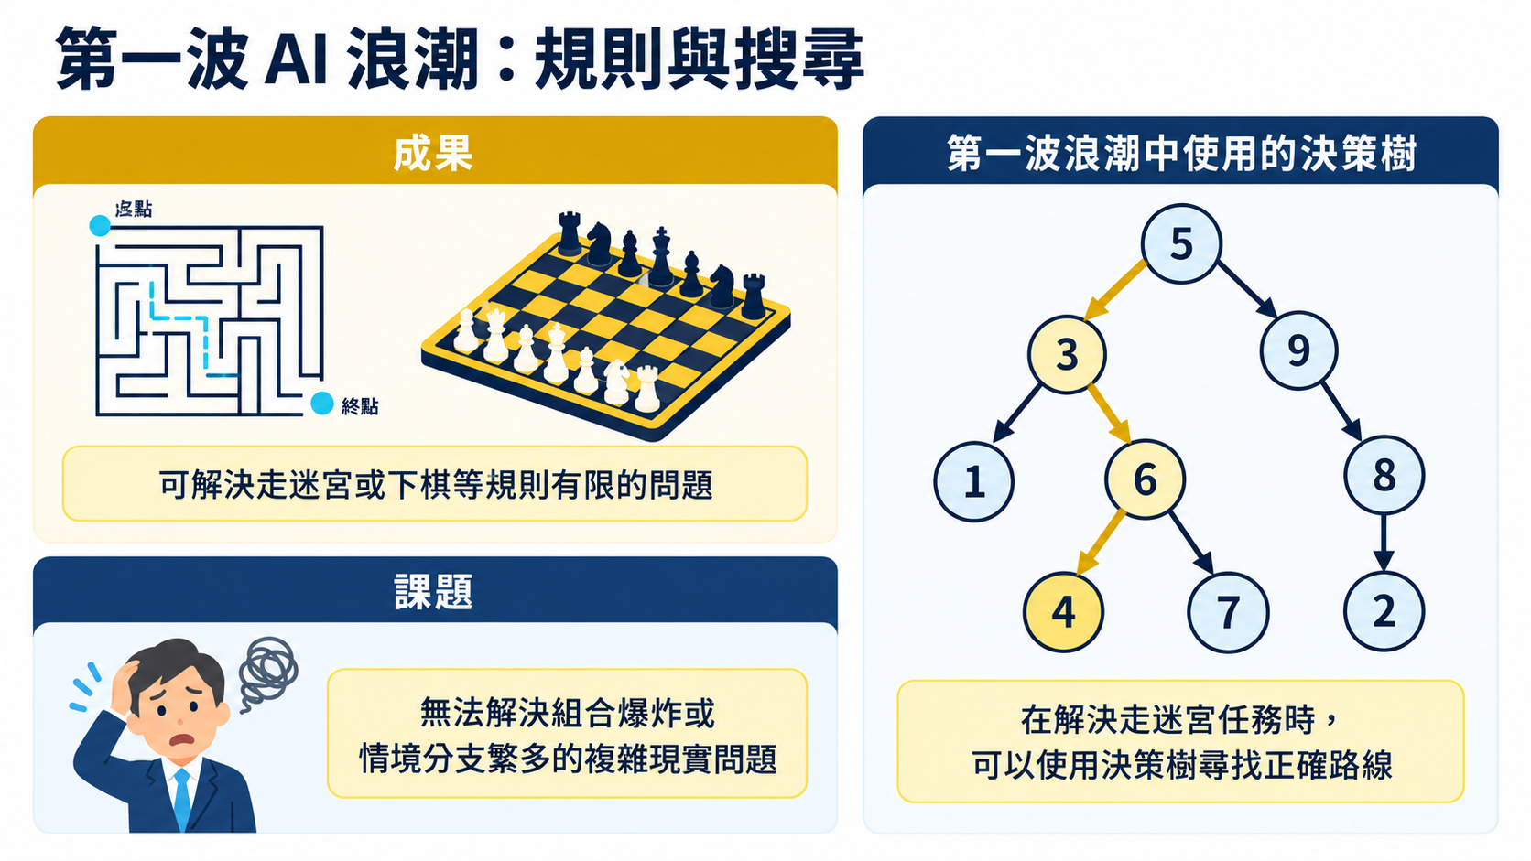

Slide 4
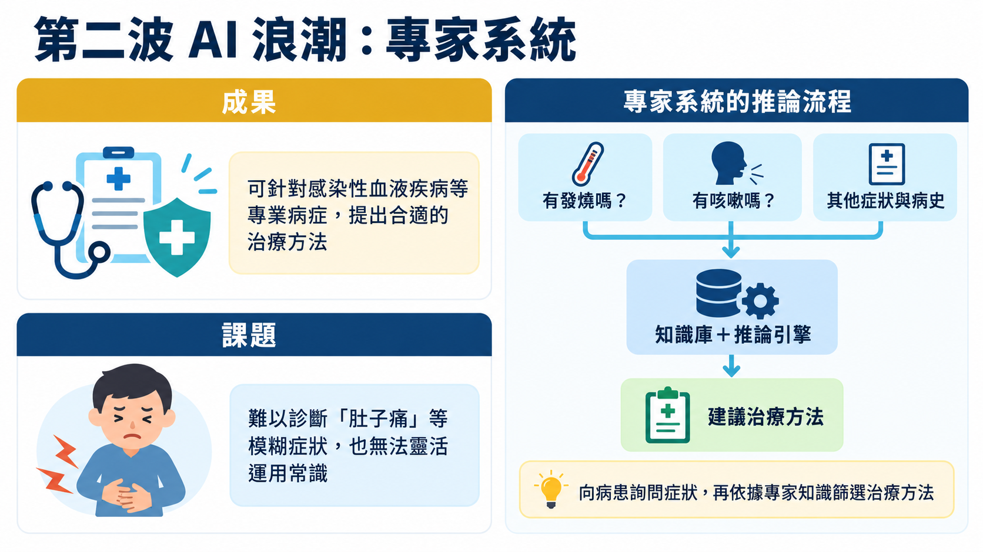

Slide 5
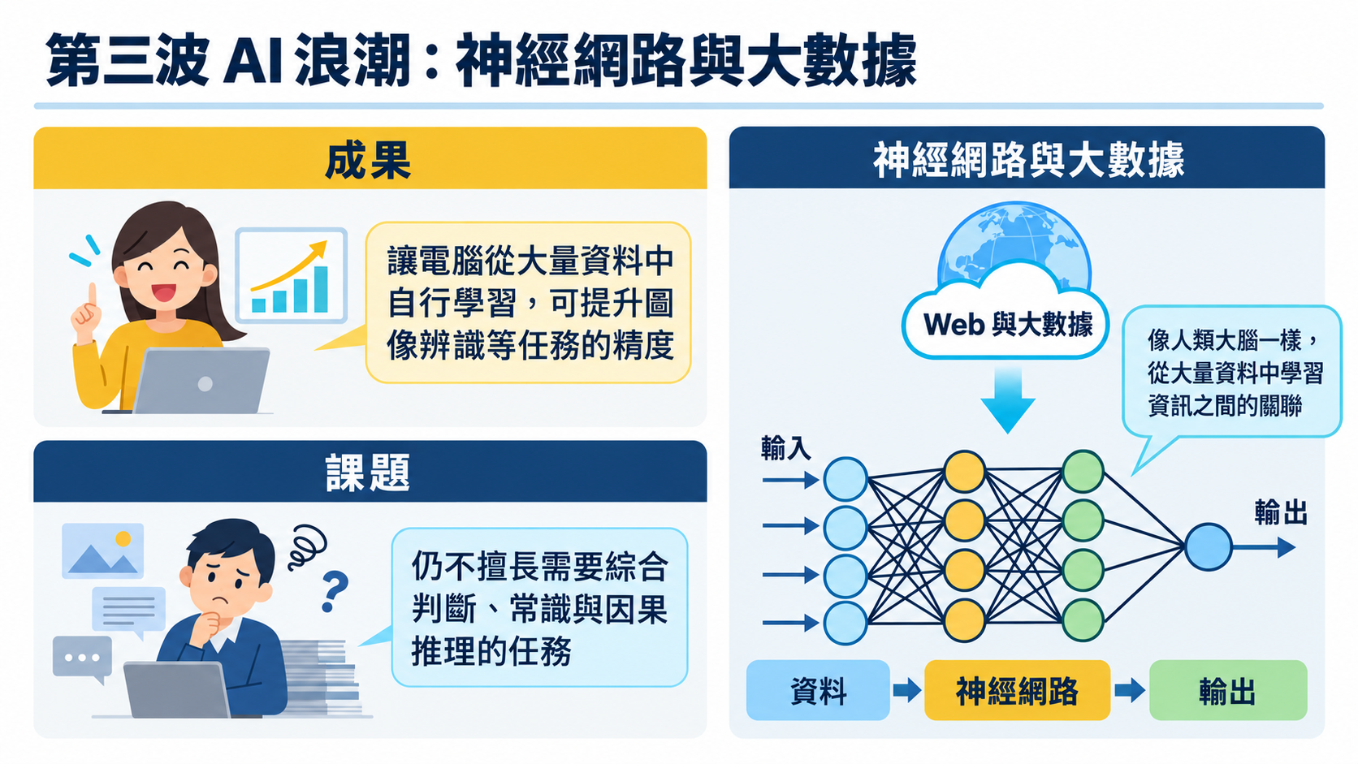

Slide 6
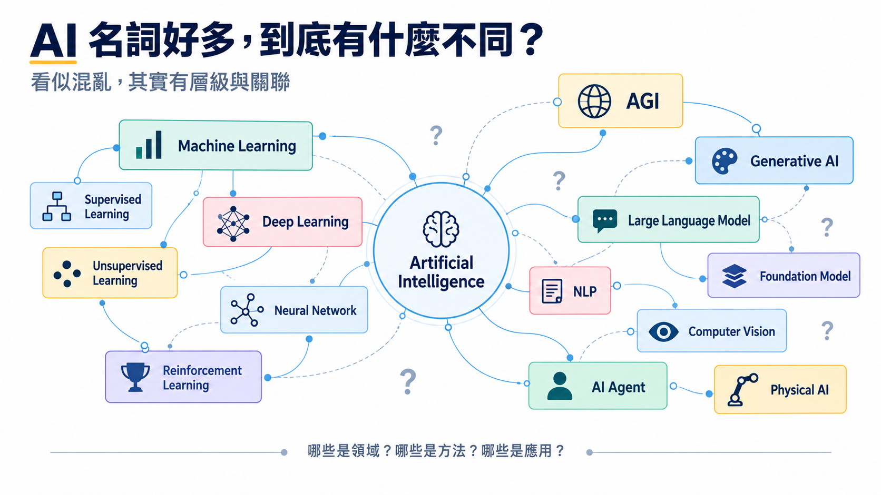

Slide 7
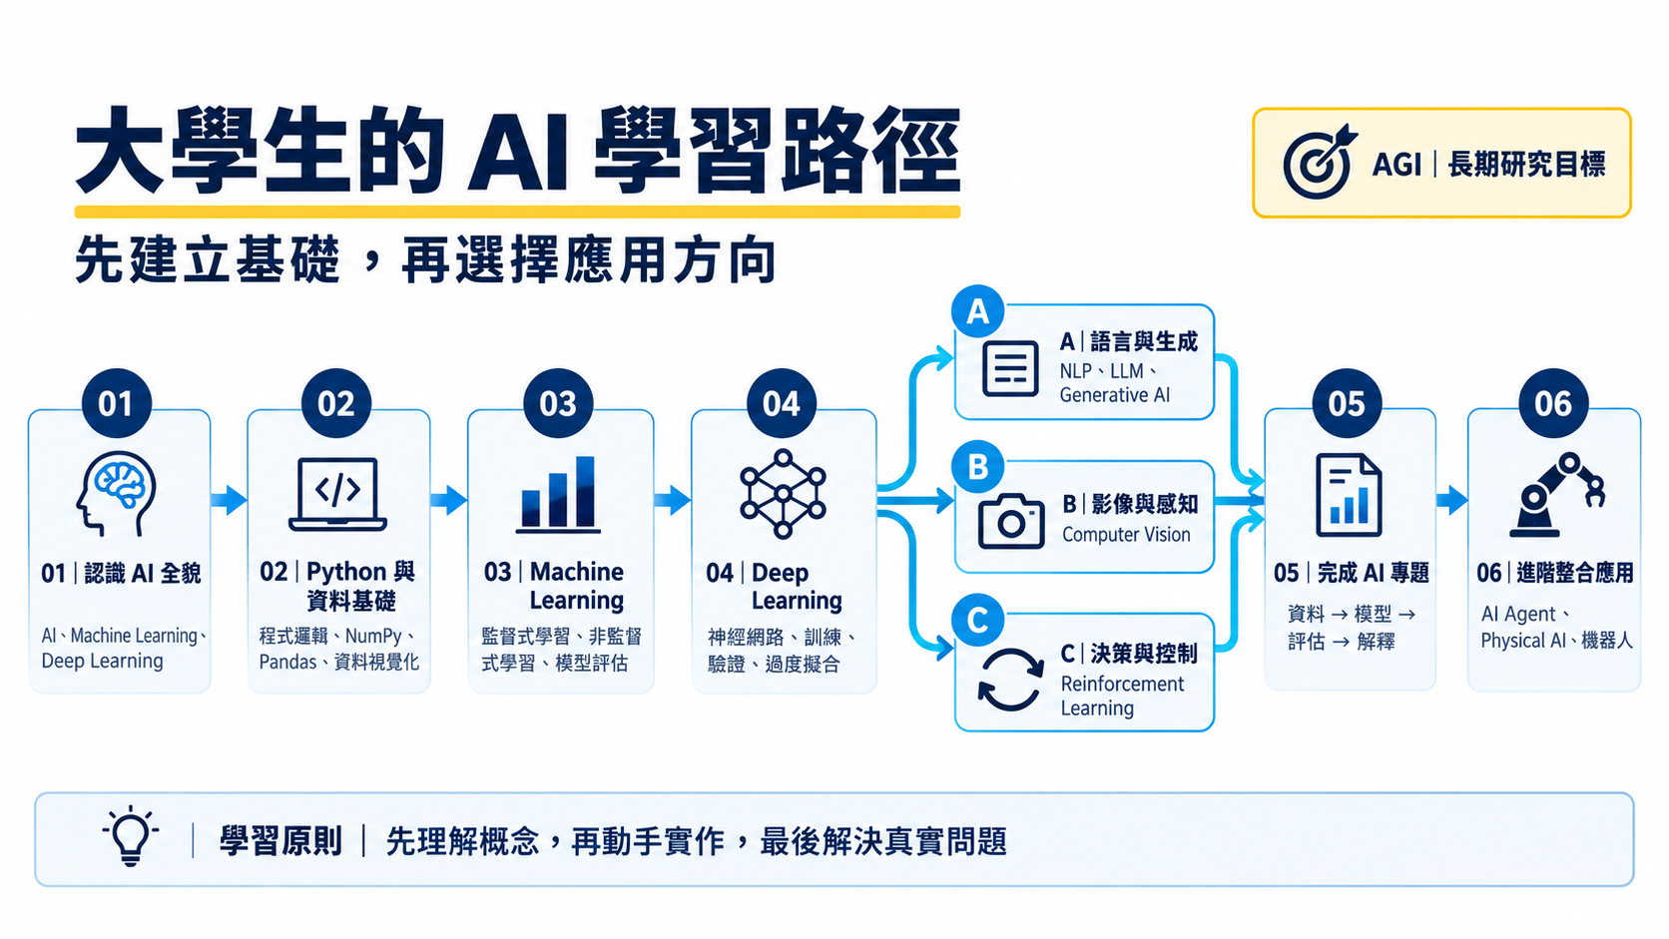

Slide 8
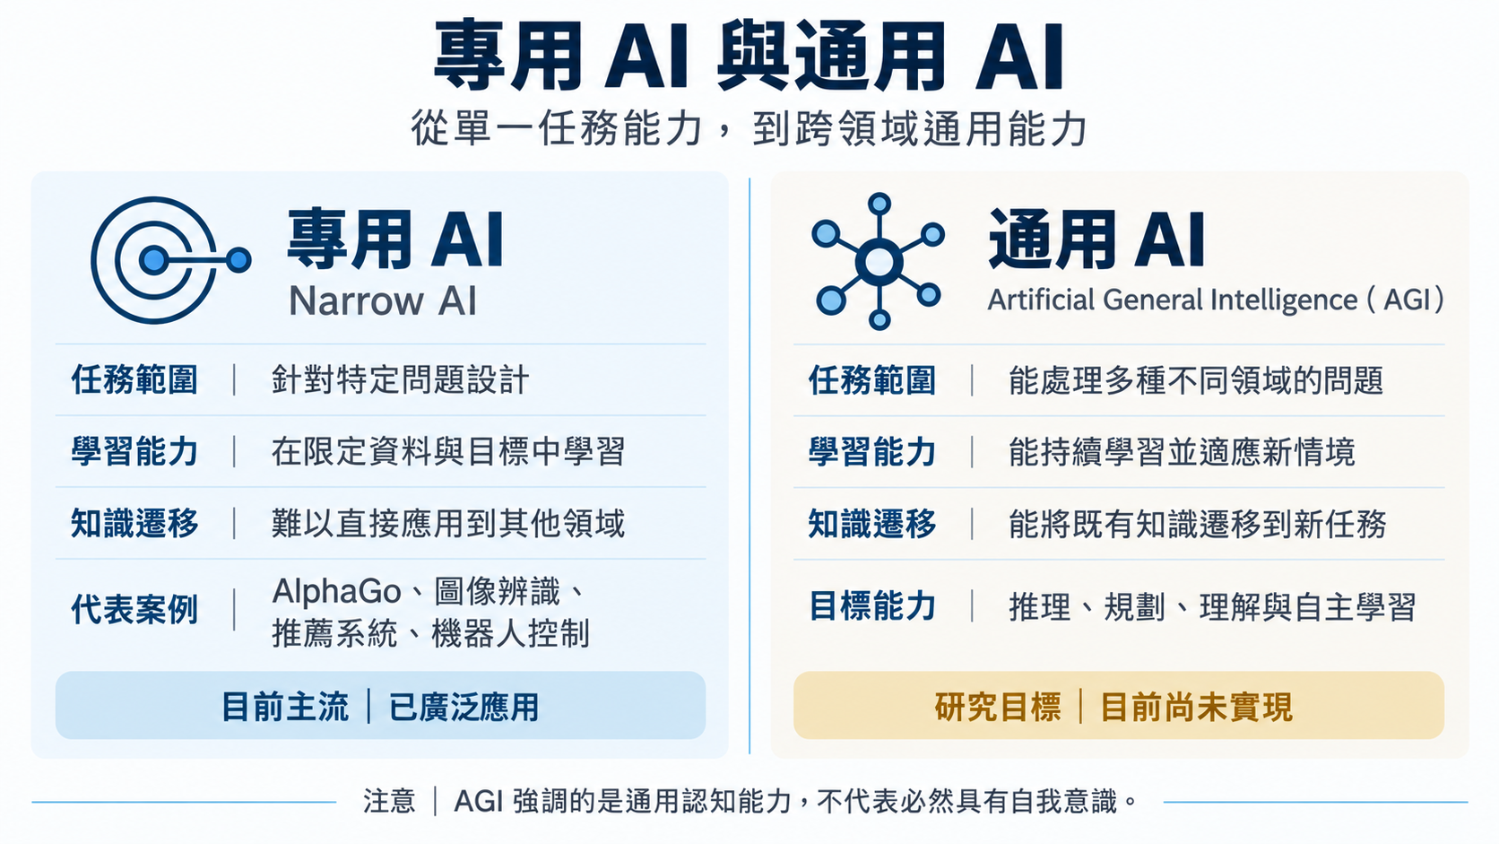

Slide 9
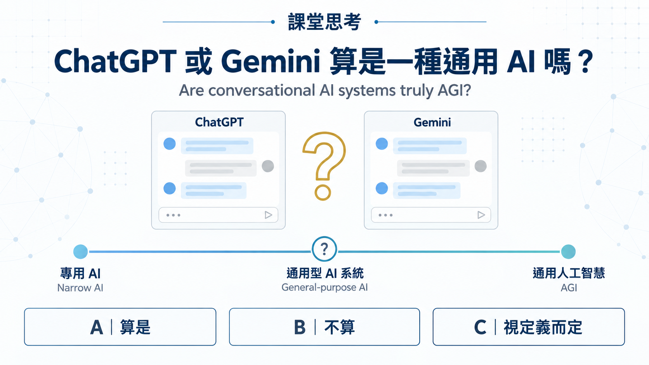

Slide 11
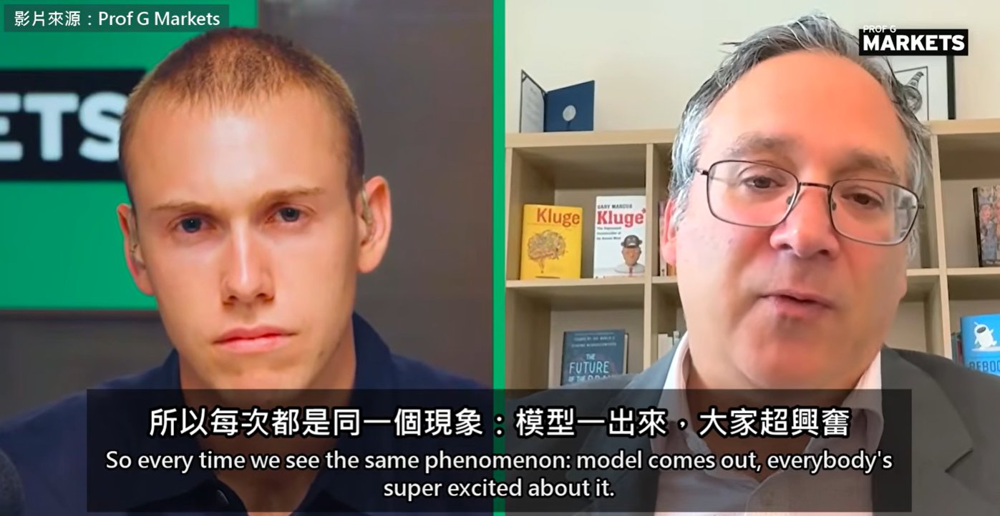
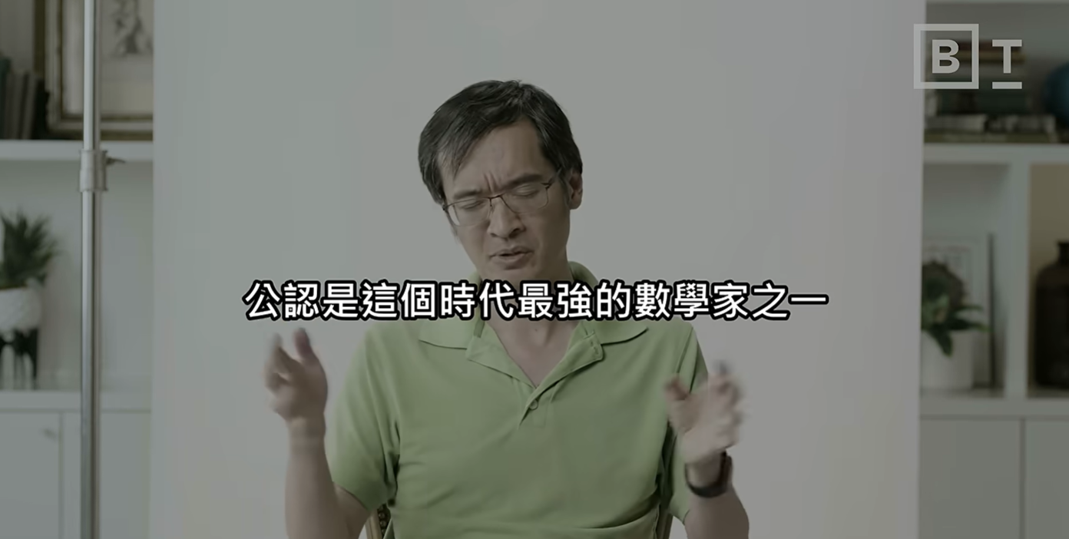
課後學習
AI 圈頭號唱衰者拆 GPT-6 Astra 的 AGI 宣告【AI 大人說】
陶哲軒：AI 解題像個微醺的天才，而科學界可能在優化錯的東西【AI 大人說】
https://www.youtube.com/watch?v=PJFQlvldNkE
https://www.youtube.com/watch?v=kfaQ9Tz0gpU

